Slide 1
PROJET 2
Faites une analyse des ventes pour un e-commerce
Rossano Cordella
Notes:
Mettre la date et nombre de pages

Slide 2
SOMMAIRE
INTRODUCTION
OBJECTIFS
INDICATEURS MENSUELS
CONCLUSION
28/01/2022

Slide 3
INTRODUCTION
Dans cette présentation nous ferons le rapport des actions marketing avec les indicateurs essentielles;
L'analyse sera faite avec la présentation des graphiques.
Notes:
Indicateurs

Slide 4

2. OBJECTIFS
Analyse mensuel des indicateurs clés du mois précédent pour le service Marketing du Grand Marché.

Slide 5
3. INDICATEURS MENSUELS
Analyse de cinq graphiques pour les suivantes indicateurs:
Ventes par catégorie et Chiffre d’affaires;
Montant du panier;
Taux de conversion;
Nombre de visites et achats;
Évolution du temps passé par les visiteurs sur le site web du notre site.
Notes:
Indicateurs

Slide 6
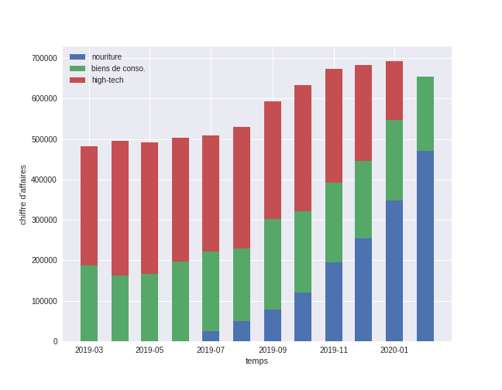
Proportion des ventes par catégorie de produit et
évolution de chiffres d’affaires
Une baisse du chiffre d'affaires de 5% :
Changement de stratégie
Le CA pour la nourriture augmente en moyenne 25% par mois;
Le CA pour le bien de. conso varie autour de 150k € tous les mois.
Notes:
Nous avons arrêté avec les achats de HIGH TECH en 2019/10;
augmente en moyenne
Les ventes ont commencé baisser progressivement jusqu’à à zéro ce mois;
Le CA pour le bien de. Conso varie en moyenne de 150k
Nous n'avons pas eu de chiffre d'affaires ce mois pour cette catégorie.

Slide 7
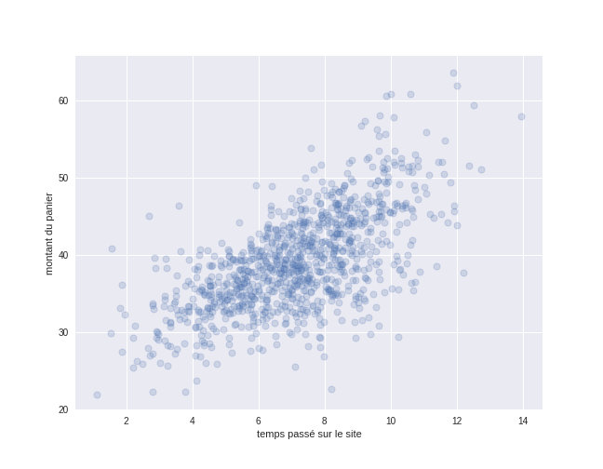
Montant des achats des clients (montant du panier)
Relation entre le montant et le temps passé.
La plus part des achats se font entre 4 et 10 min avec un montant de 30 à 50 euros.
Notes:
Nuage de points – Relation entre le temps et le montant

Slide 8
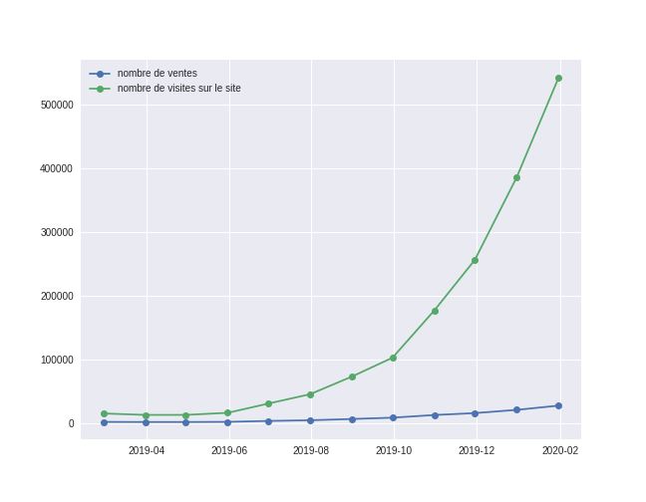
Évolution du nombre de visites sur le site web au cours du temps et
évolution du nombre d'achats des clients
Évolution exponentielle du nombre de visites en 25x plus que 2019/04;
Évolution du nombre de ventes en 20%.

Slide 9
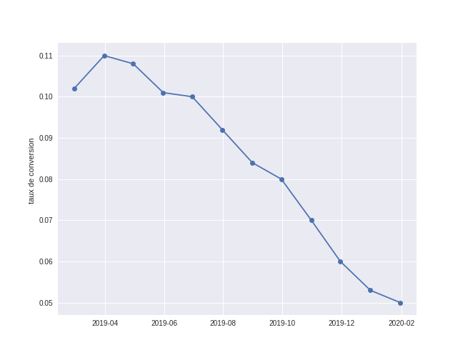
Évolution du ratio (nombre d’achats des clients)/
(nombre de visites) au cours du temps
Une baisse du taux de conversion de 6 points par rapport 2019/04.
Taux de conversion moyen e-commerce en France: 3%
Notes:
Le taux de conversion vous indique quelle proportion de votre trafic se transforme en client par le biais d’un achat sur une période donnée
Selon de recentes études, le taux de conversion moyen sur un site e-commerce serait de 3% (tous secteurs confondus),

Slide 10
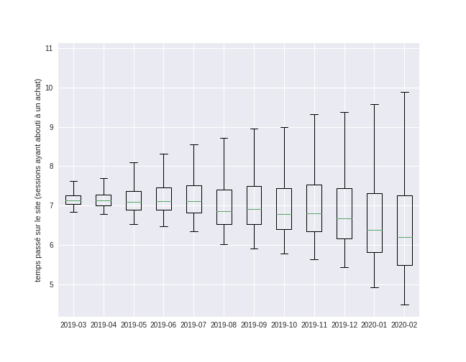
Temps passé par les visiteurs sur le site web (pour les sessions ayant abouti à un achat) et évolution de la variabilité du temps passé par les visiteurs sur le site web (pour les sessions ayant abouti à un achat).
Augmentation de la variabilité en 5x entre 2019/03 et 2020/02.
Les comportements des visiteurs sur le site varient de plus en plus à mesure que l'on change notre offre de produit.
Notes:
La variabilité augmente:
Nombres d'achats ont augmente 5x plus;
Les comportements des visiteurs sur le site varient de plus en plus à mesure que l'on change notre offre de produit
Les achats en 2019-03 se font entre (7,6 – 6,8) = 0,8 min
En 2020-02 entre (9,9 – 4,5) = 5,4 min

Slide 11
3. CONCLUSION
Nous avons eu des évolutions de 20% dans le nombre de ventes et 2500% le nombre de visites sur le site;
Le changement de stratégie a impacté le chiffre d'affaires de ce mois en 5%;
Le taux de conversion est à au dessus de la moyenne pour un e-commerce de 3%;
Augmentation da variabilité du temps passé par les visiteurs sur le site en 5x.
Notes:
Indicateurs

